Slide 1

2021-2022学年第1学期
大数据技术实践
yandengcheng@gmail.com
770993643
13965056693

Slide 2
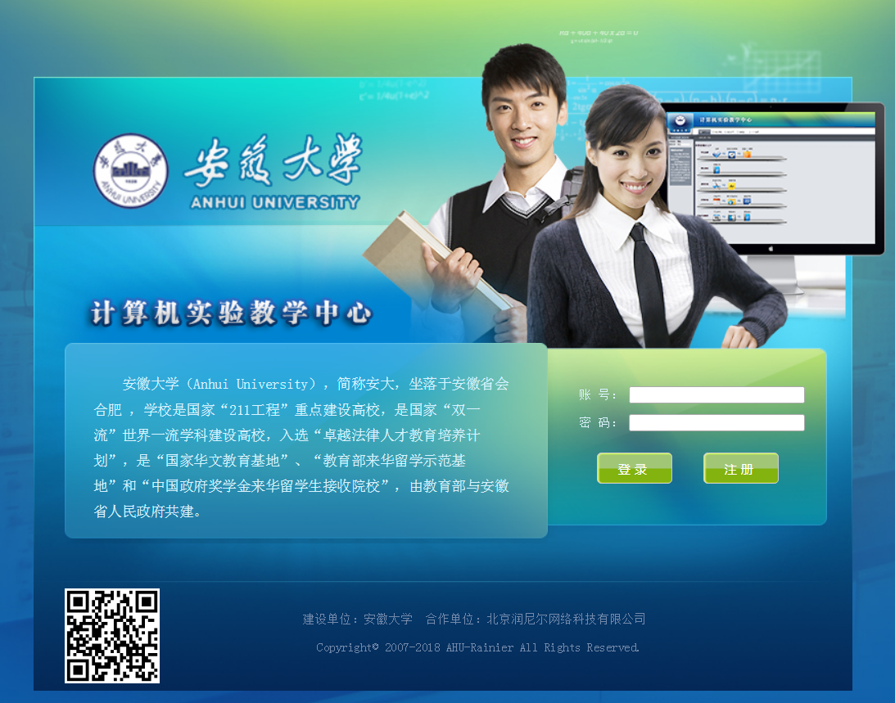
实验报告提交方式
http://210.45.212.131:8081/openlab/prepare_login

Slide 3
考核
30%
40%
实验过程
实验报告
30%
期末论文
实验过程：课堂抽查实验进度，实验问题解决能力，讨论交流能力
实验报告：实验完成程度，实验报告完善程度、规范程度，实验总结能力，实验报告格式
期末论文：自选应用场景，提出需求并进行分析，再使用本课程所学习到的技术撰写一个完善的技术实施方案（不要求具体实现）

Slide 4
大数据技术课程总体概览
内容：可视化、Superset、推荐系统等
课时：3
汇报
应用
内容：方案汇报、可视化展示
课时：3
内容：HDFS、Hive、HBase、Kudu、ksqlDB、Impala
课时：6
分析
存储
内容：Spark、Kylin、Druid、JanausGraph
课时：9
内容：大数据基础概念、生态、功能
课时：1
采集
概述
内容：Scrapy、 Kakfa、Flume、Sqoop
课时：5

Slide 5

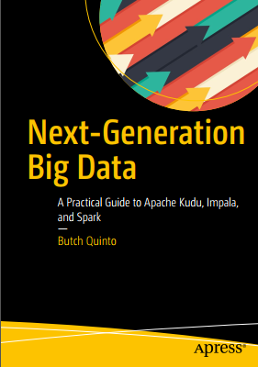

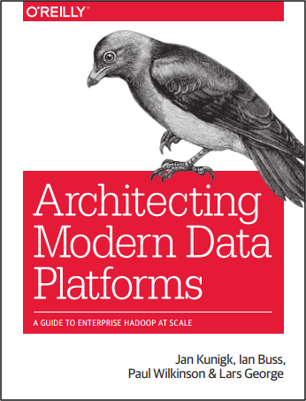
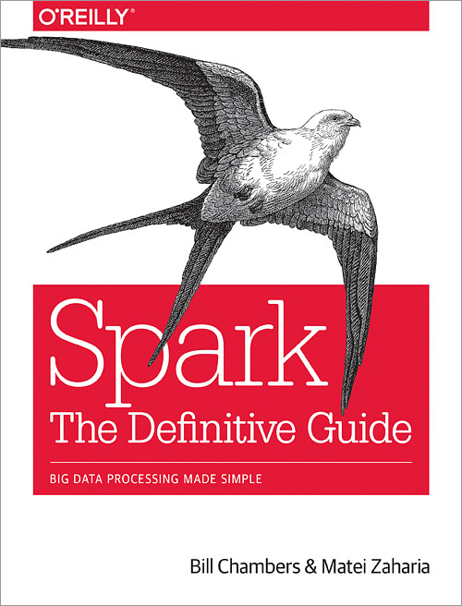
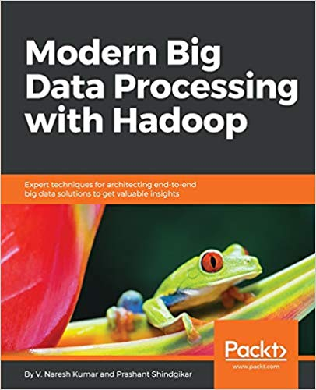
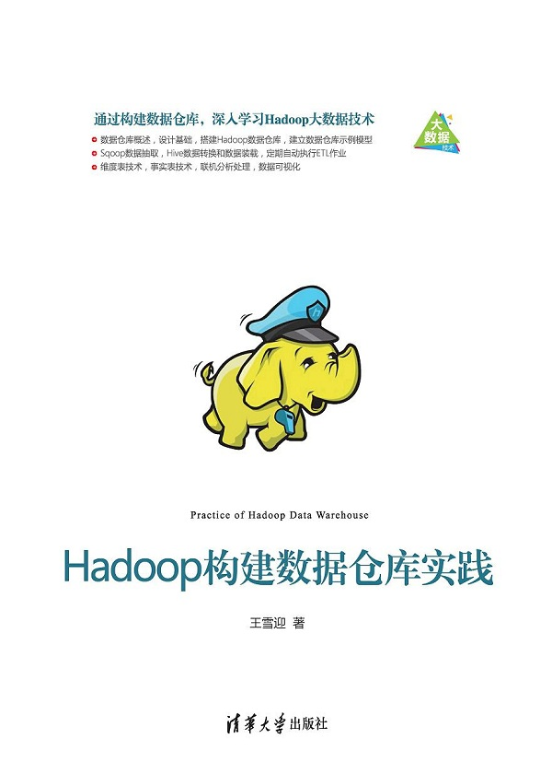
参考资料

Slide 6






参考资料
http://cn.linux.vbird.org/
http://dongxicheng.org/
http://hadoop.apache.org/
https://spark.apache.org/
https://scrapy.org/
https://www.cloudera.com

Slide 7
01
大数据技术概述
为什么学
学什么
怎么学
有什么用

Slide 8
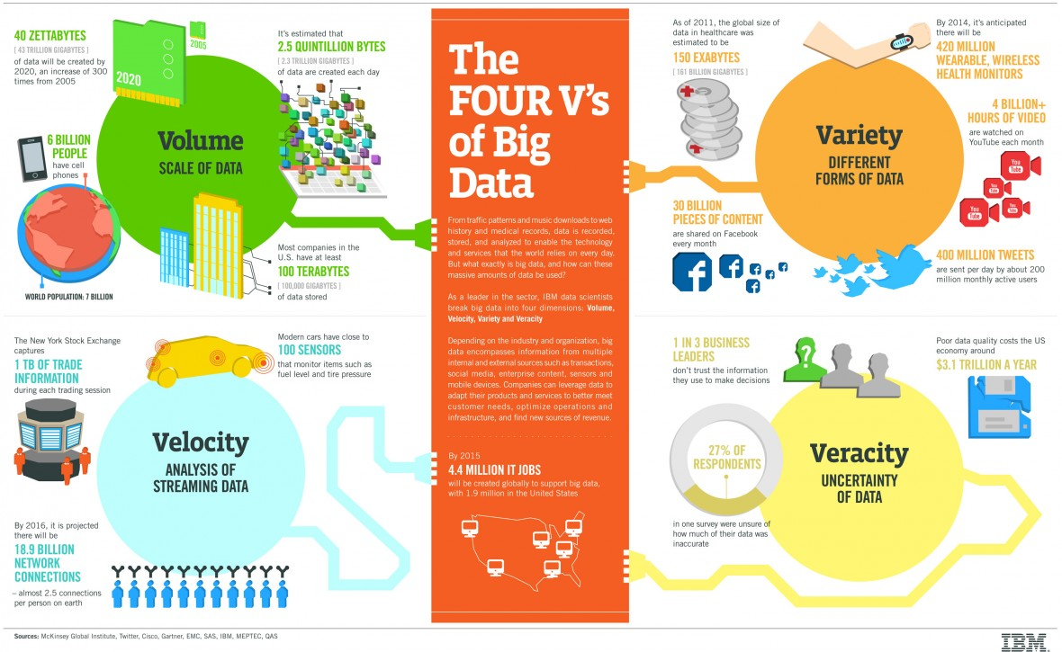
01 大数据技术概述
为什么学 - 大数据时代来临
大数据时代数据爆炸式增长
引用自：https://www.ibmbigdatahub.com/infographic/four-vs-big-data

Slide 9
01 大数据技术概述
为什么学 - 传统数据处理弊端
单机计算
计算资源有限，难以水平扩展
存储能力有限，难以处理海量数据
VS
Hadoop大数据分析
传统分布式系统（如MPI）
易用性好：高效的计算模型，简单的编程接口
扩展性强，通过增加资源满足不断增加的性能和功能需
容错能力优：支持出现错误后自动恢复
高效可靠IO：缓解数据访问瓶颈问题，提高执行效率
任务依赖关系复杂，容易出现死锁
系统的局部故障难以处理
传统分布式存储（NAS）
数据在需要时被复制到计算节点，数据访问瓶颈
数据“一致性”难以保证
传统处理方式难用、难扩展

Slide 10
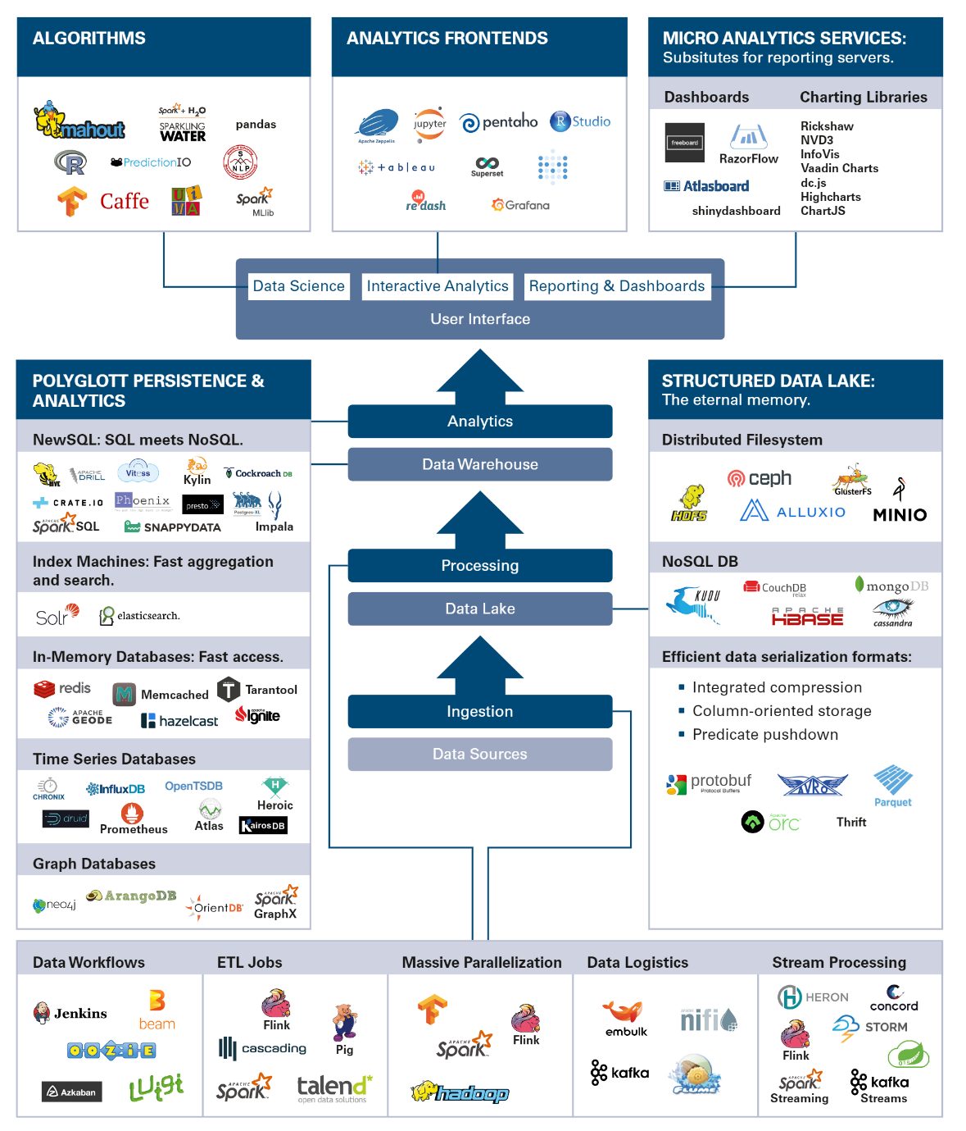
01 大数据技术概述
学什么 – Big Data Landscape 2019
引用自：https://www.qaware.de/fileadmin/user_upload/QAware-Big-Data-Landscape-2019.pdf

Slide 11
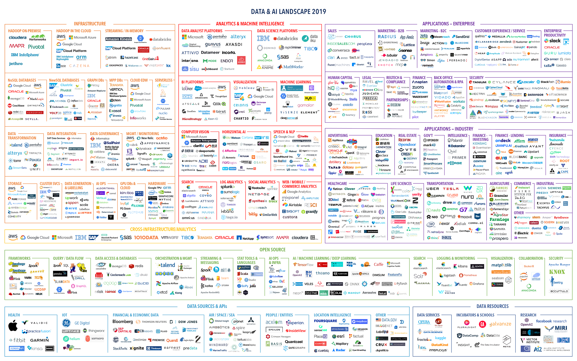
01 大数据技术概述
学什么 –Data & AI Landscape 2019
引用自：https://mattturck.com/data2019/

Slide 12
01 大数据技术概述
怎么学

Slide 13
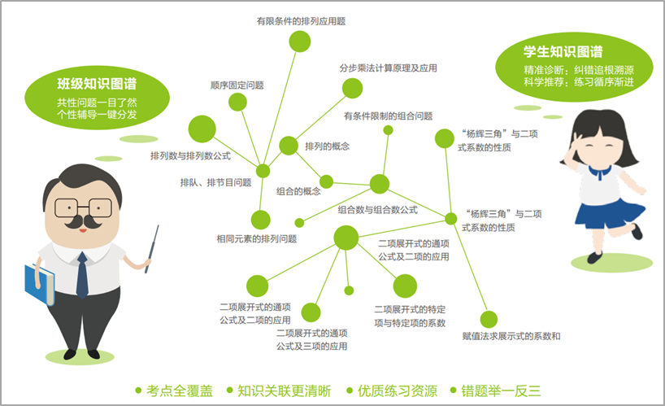
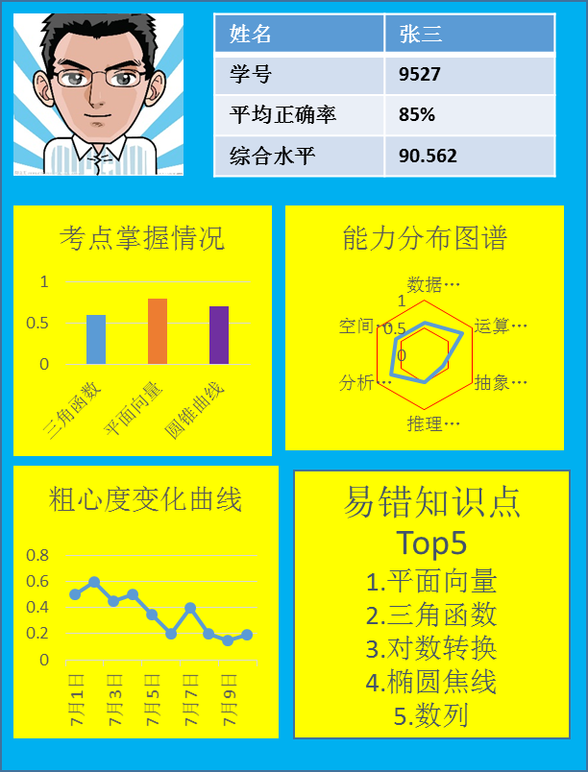
01 大数据技术概述
有什么用 - 造福人类（教育）

Slide 14
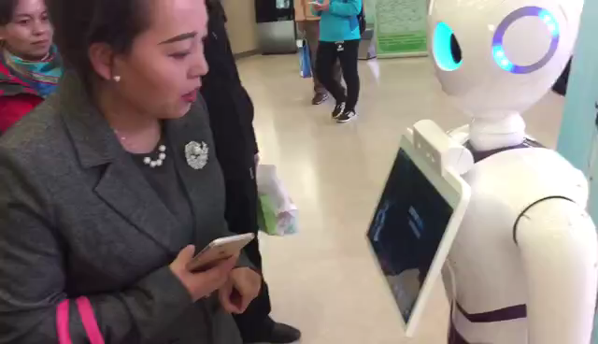
01 大数据技术概述
有什么用 - 造福人类（医疗）

Slide 15
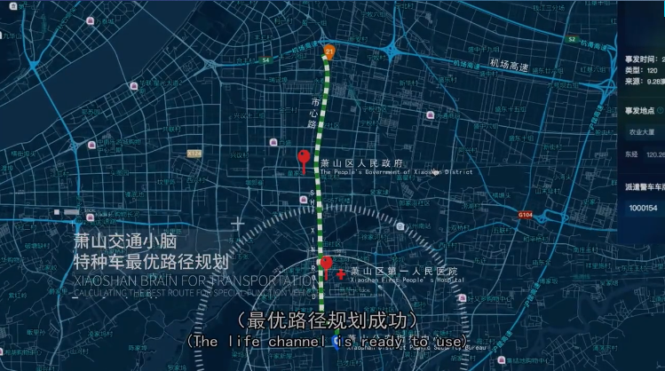
01 大数据技术概述
有什么用 - 造福人类（智慧城市）
引用自：https://et.aliyun.com/brain/city
https://www.alibabacloud.com/zh/et/city/

Slide 16
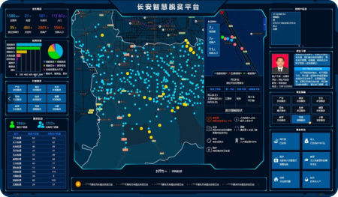
01 大数据技术概述
有什么用 - 造福人类（精准扶贫）
引用自：https://www.fupin110.com/news/16.html/

Slide 17

01 大数据技术概述
有什么用 - 造福人类（金融）
引用自：https://github.com/maxbbraun/trump2cash/

Slide 18


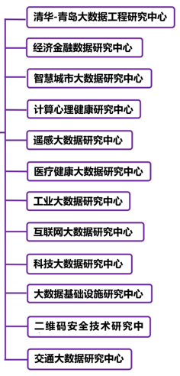
01 大数据技术概述
有什么用 - 造福自己（深造）
大数据分析与应用安徽省重点实验室
国家数学与交叉科学中心（合肥）大数据科学实验室
智慧医疗大数据研究中心
智慧城市实验室

Slide 19
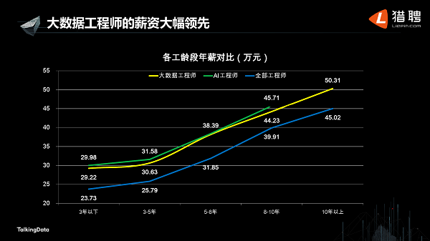
01 大数据技术概述
有什么用 - 造福自己（就业）
引用自：http://www.askci.com/news/chanye/20171025/113333110423_2.shtml

